Slide 1
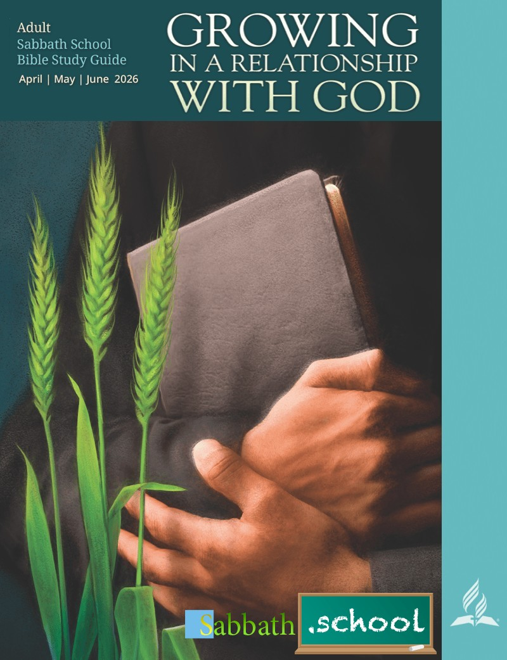
దేవునితో సంబంధంలో ఎదుగుదల
5 “బైబిలు గ్రంథమును ఏవిధముగా చదువవలెను”
ఏప్రిల్ | మే | జూన్ 2026

Slide 2
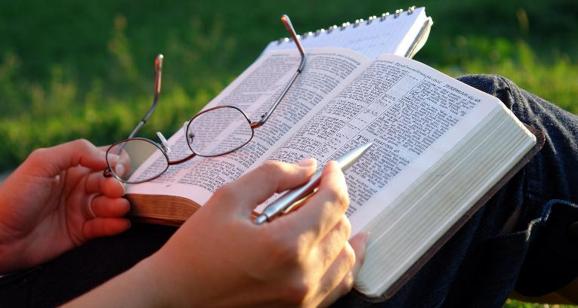
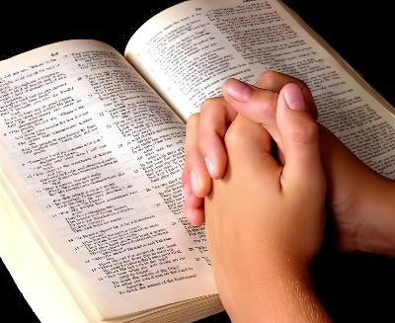
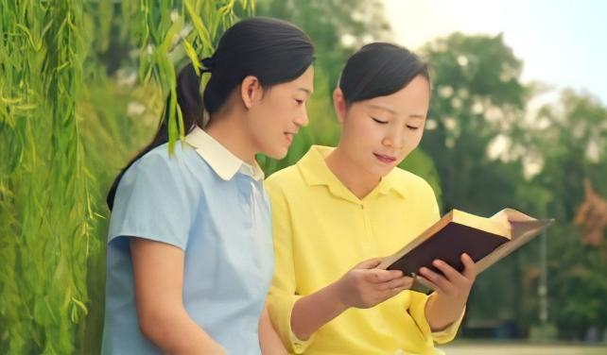
బైబిలు గ్రంథమును ఏవిధముగా చదువవలెను
2026 మే 2వ తేదీ 5వ పాఠం

Slide 3

“నిష్ఫలముగా నాయొద్దకు మరలక అది నాకు అనుకూలమైనదాని నెరవేర్చును నేను పంపిన కార్యమును సఫలముచేయును.” (యెషయా 55:11)

Slide 4

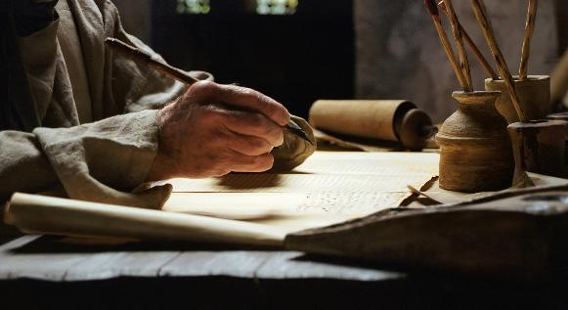

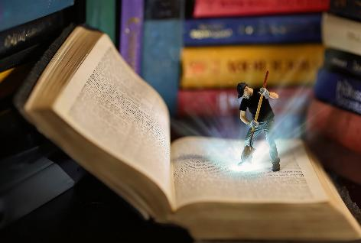
దేవుని పరిశుద్ధులైన దైవజనులు పరిశుద్ధాత్మ ద్వారా ప్రేరేపించబడినప్పుడు మాట్లాడారు (2 పేతురు 1:21), మరియు వారి సందేశాన్ని బైబిల్ పేజీలలో నమోదు చేశారు.
దానిలో మనం జీవితం, ఆశ, ప్రోత్సాహం, ఓదార్పు ఇచ్చే ఆభరణాలను కనుగొంటాము, . . . కొన్నింటిని మొదటి చూపులోనే చూడవచ్చు, మరికొన్నింటిని మరింత జాగ్రత్తగా వెతకాలి.
బైబిలులో ఉన్న ఈ రత్నాలను మనం ఎలా వెలికి తీయవచ్చు? దాన్ని అధ్యయనం చేయడం వల్ల మనకు ఏ ప్రయోజనాలు ఉన్నాయి?
బైబిలును ఎలా అధ్యయనం చేయాలి:
సమయం
స్థలం
సాంకేతికత
బైబిలు అధ్యయనం వల్ల కలిగే ప్రయోజనాలు
దాన్ని పంచుకోవడం వల్ల కలిగే ప్రయోజనం
దీన్ని తినడం వల్ల కలిగే ప్రయోజనాలు

Slide 5

బైబిలును ఎలా అధ్యయనం చేయాలి:

Slide 6
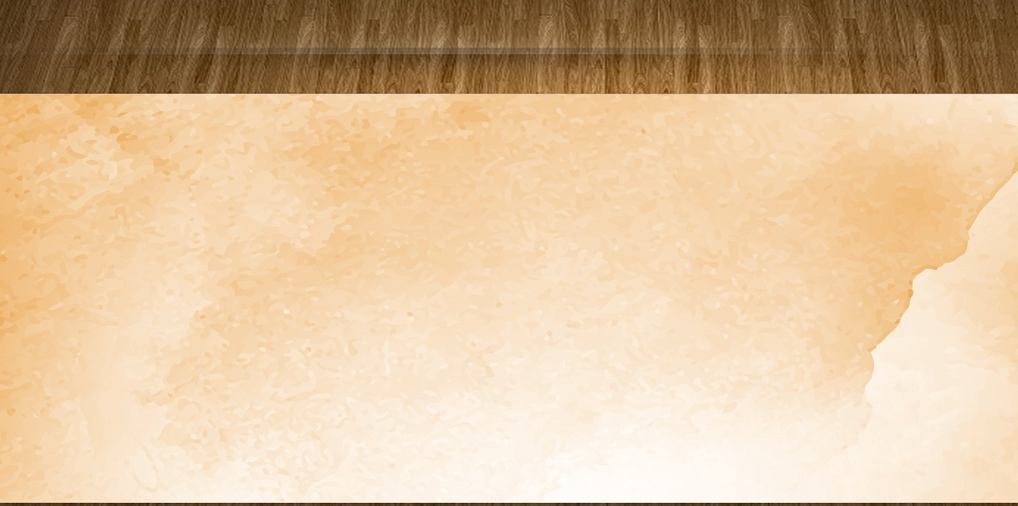
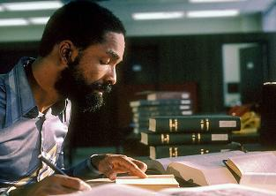
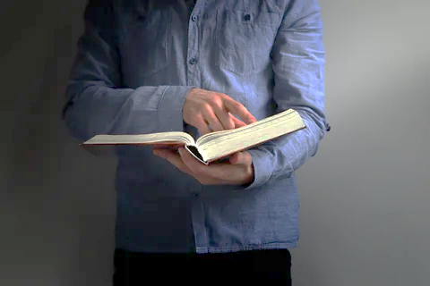

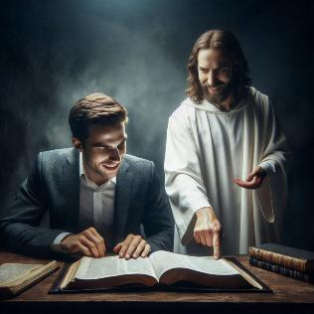
సమయం
“మీరు నన్ను వెదకిన యెడల, పూర్ణమనస్సుతో నన్ను గూర్చి విచారణ చేయునెడల మీరు నన్ను కనుగొందురు,.” (యిర్మియా 29:13)
బైబిలును అధ్యయనం చేయడానికి ఉత్తమ సమయం ఏది?
మనం మన ప్రతిస్పందనను రెండు అంశాలను పరిగణనలోకి తీసుకుని విశ్లేషించాలి: సమయ అంశం మరియు నాణ్యత అంశం.
మన దినచర్యలో బైబిల్ అధ్యయనం కోసం కేవలం ఐదు నిమిషాలు కేటాయించడం కంటే, ఒక గంట కేటాయించడం వల్ల మనం స్పష్టంగా ఎక్కువ ప్రయోజనం పొందుతాము.
అయితే, మనం అధ్యయనానికి కేటాయించే సమయం కేవలం పైపైన చదవడానికే పరిమితం కాకూడదు. ఇక్కడే మన ప్రేరణ కీలక పాత్ర పోషిస్తుంది. నేను బైబిలును ఎందుకు చదువుతున్నాను? నేను కేవలం జ్ఞానాన్ని మాత్రమే కోరుకుంటున్నానా, లేక దేవుని గురించి మరింత తెలుసుకోవాలనే ప్రగాఢమైన కోరిక నాకు ఉందా?
మన బైబిలు అధ్యయనం దేవునితో గడిపే సమయంగా (యిర్మీయా 29:13) మరియు ఆయనయందు ఆనందించే సమయంగా (కీర్తనలు 37:4) మారినప్పుడు, మన కొరకు దేవుని ప్రత్యేక సందేశం కోసం దాని పుటలలో వెతికినప్పుడు, మనం దాని నుండి అత్యధిక ప్రయోజనాన్ని పొందుతాము.

Slide 7

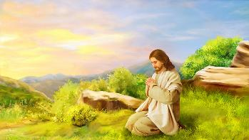


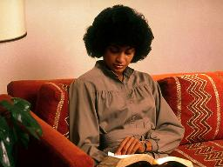
స్థలం
“ఆయన పెందలకడనే లేచి యింకను చాలా చీకటియుండగానే బయలుదేరి, అరణ్యప్రదేశమునకు వెళ్లి, అక్కడ ప్రార్థన చేయుచుండెను..” (మార్కు 1:35)
యేసు దేవునితో ఒక ప్రత్యేక క్షణాన్ని కోరుకున్నప్పుడు, అతను పొద్దున్నే లేచి నిశ్శబ్ద ప్రదేశం కోసం వెతుకుతాడు (మార్కు 1:35). ఇది ప్రార్థన మరియు బైబిల్ అధ్యయనం రెండింటికీ వర్తించవచ్చు.
ధ్వనించే లేదా రద్దీగా ఉండే ప్రదేశంలో చదువుపై దృష్టి పెట్టడం కష్టం. సౌకర్యవంతమైన, ప్రశాంతమైన మరియు ఏకాంత ప్రదేశంలో దీన్ని చేయడం సులభం.
రోజులో మొదటి లేదా చివరి గంటలు, ఎక్కువ నిశ్శబ్దం ఉన్నప్పుడు, మనం మన ఆలోచనలను భగవంతునిపై మరింత సులభంగా కేంద్రీకరించగల సమయాలు కావచ్చు.
మేము సరైన సమయం మరియు స్థలాన్ని కనుగొన్న తర్వాత, దీన్ని సాధారణ కార్యకలాపంగా చేద్దాం. బహుశా కొన్ని ప్రత్యేక పరిస్థితులు మనం ఆ సమయాన్ని కోల్పోయేలా చేస్తాయి, కానీ మన రోజువారీ బైబిలు అధ్యయనం లేకుండా ఎక్కువ సమయం గడపనివ్వకూడదు.

Slide 8


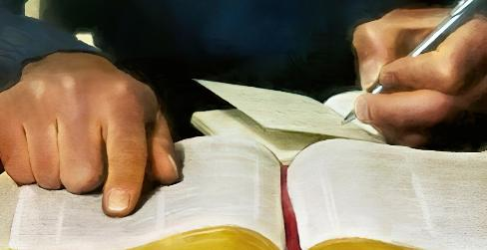
సాంకేతికత
“నిష్ఫలముగా నాయొద్దకు మరలక అది నాకు అనుకూలమైనదాని నెరవేర్చును నేను పంపిన కార్యమును సఫలముచేయును.…” (యెషయా 55:11)
బైబిల్ యొక్క లోతైన అధ్యయనం నాలుగు విభాగాలను కలిగి ఉంటుంది
ప్రార్థన
చదవడం మరియు అర్థం చేసుకోవడం [ప్రతిపాదిత సాంకేతికత]
ప్రార్థన
పంచుకొనే
మీ అధ్యయనాలలో మీకు మార్గదర్శకంగా ఉండేందుకు పరిశుద్ధాత్మను ఆహ్వానించండి
బైబిల్లోని ఒక వచనం లేదా భాగాన్ని ఎంచుకోండి
అతను మీ హృదయాన్ని మరియు మనస్సును తాకుతాడు, తద్వారా మీరు చదివిన వాటిని మీరు అర్థం చేసుకుంటారు
దాన్ని మీ మనస్సులో చెక్కుకోవడంలో మీకు సహాయపడేలా వ్రాసుకోండి
ముఖ్య ఆలోచనలను అండర్లైన్ చేయండి
ఆ కీలక ఆలోచనలను ప్రేరేపించే ఆలోచనలను వ్రాయండి
మీరు నేర్చుకున్న ఆలోచనలను అన్వయించుకోవడానికి మీకు సహాయం చేయమని దేవుడిని అడగండి
మీరు నేర్చుకున్న వాటిని ఎవరితో పంచుకోవచ్చో ఆలోచించండి

Slide 9

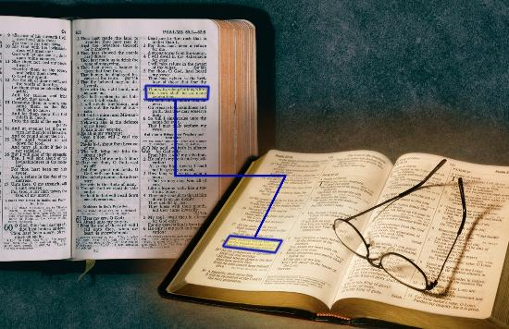
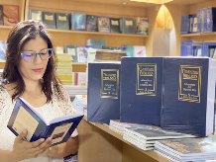
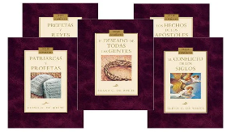
సాంకేతికత(2)
“నిష్ఫలముగా నాయొద్దకు మరలక అది నాకు అనుకూలమైనదాని నెరవేర్చును నేను పంపిన కార్యమును సఫలముచేయును.” (యెషయా 55:11)
ఇతర బైబిల్ అధ్యయన పద్ధతులు
పద్యాన్ని పద్యంతో పోల్చండి (యెషయా 28:10)
అధ్యాయాలు లేదా మొత్తం పుస్తకాలను అధ్యయనం చేయండి
సమన్వయం సహాయంతో ఒక అంశం లేదా పదాన్ని అధ్యయనం చేయడం
బైబిలు వ్యాఖ్యానాలు లేదా నిఘంటువులను చూడండి
ఎల్లెన్ వైట్ రచించిన “కాన్ఫ్లిక్ట్ ఆఫ్ ది ఏజెస్” సిరీస్‌లోని భాగాలతో సమాంతరంగా చదవండి

Slide 10

బైబిలు అధ్యయనం వల్ల కలిగే ప్రయోజనాలు

Slide 11



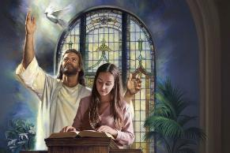
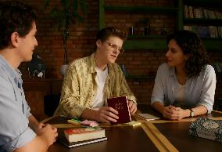
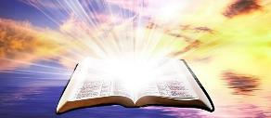
దాన్ని పంచుకోవడం వల్ల కలిగే ప్రయోజనం
“అలసినవానిని మాటలచేత ఊరడించు జ్ఞానము నాకు కలుగునట్లు శిష్యునికి తగిన నోరు యెహోవా నాకు దయచేసి యున్నాడు శిష్యులువినునట్లుగా నేను వినుటకై ఆయన ప్రతి యుదయమున నాకు విను బుద్ధి పుట్టించుచున్నాడు..” (యెషయా 50:4)
మీరు శనివారం ప్రార్థన కోసం ఒక వర్తమానం సిద్ధం కోరారు. మీరు ఎంచుకున్న అంశంపై ప్రార్థనతో అధ్యయనం చేయడానికి ప్రత్యేక సమయాన్ని కేటాయించండి. శనివారం, మీరు శక్తి తో బోధించడానికి. ఈ ప్రసంగం నుండి ఎవరు ఎక్కువగా ప్రయోజనం పొందుతారు?
బైబిలు అధ్యయనాలు - ప్రసంగంలో లేదా వ్యక్తిగత స్థాయిలో ఇతరులతో పంచుకోవడం - రెట్టింపు ప్రయోజనం కలిగిస్తుంది.
మొదట, మనం నేర్చుకున్న దాని నుండి మనం ప్రయోజనం పొందుతాము. రెండవది, ఈ జ్ఞానాన్ని మనం పంచుకునే వ్యక్తులు మరియు ఆ జ్ఞానాన్ని లోతుగా పరిశోధించడానికి ప్రోత్సహించబడతారు.
రెండు సందర్భాల్లో, దేవునితో సంబంధం బలపడుతుంది మరియు లోతుగా ఉంటుంది. దేవుని వాక్యానికి ఉన్న శక్తి అలాంటిదే, అది “నా దగ్గరకు ఖాళీగా తిరిగి రాదు” (యెషయా 55:11).

Slide 12

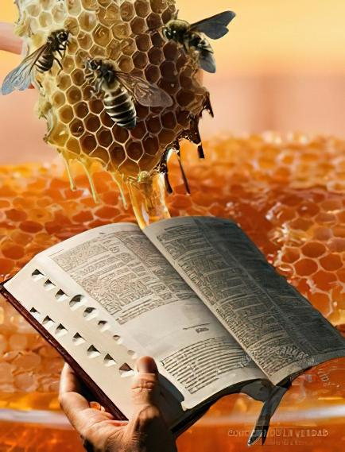

దీన్ని తినడం వల్ల కలిగే ప్రయోజనాలు
“నీ వాక్యములు నా జిహ్వకు ఎంతో మధురములు అవి నా నోటికి తేనెకంటె తీపిగా నున్నవి.” (కీర్తనల గ్రంథము 119:103)
దేవుని వాక్యమును మనం తినాలి (యిర్. 15:16)!
అది తేనె కన్నా మధురమైనదైనప్పటికీ, మనం దానిని అక్షరాలా తినకూడదు (కీర్తనలు 119:103). బైబిలు చదవడం ఆత్మకు ఆహారం వంటిది, అది మన ఆత్మను స్వస్థపరిచి, మన స్వభావాన్ని మార్చే నిజమైన సేదదీర్పు.
అంతేకాకుండా, ఈ ఆహారం ఉచితం (యెషయా 55:1)!
మనం కేవలం ఆయన దగ్గరకు వెళ్లి, బైబిలు ద్వారా దేవుడు మనకు చెప్పేది వినాలి (యెషయా 55:3). మనం దాని పుటలను ఎంత ఎక్కువగా లోతుగా అధ్యయనం చేస్తామో, అంత ఎక్కువ పోషణను పొందుతాము మరియు అంత ఎక్కువ ఆశీర్వాదాలను పొందుతాము.
మానవుని మేధోపరమైన పురోగతి ఎంత ఉన్నప్పటికీ, మరింత గొప్ప వెలుగు కోసం లేఖనాలను క్షుణ్ణంగా, నిరంతరం శోధించాల్సిన అవసరం లేదని అతను ఒక్క క్షణం కూడా అనుకోకూడదు. ఒక ప్రజగా, మనమందరం ప్రవచన విద్యార్థులుగా ఉండటానికి వ్యక్తిగతంగా పిలువబడ్డాము.” ఎలెన్ జి. వైట్, రచయితలు మరియు సంపాదకులకు సలహాలు, పే. 41

Slide 13

“దేవుని వాక్యమును చదువటమే పరలోకము యొక్క ఉద్దేశించిన ఫలితాన్ని సాధించదు; అది అధ్యయనం చేయబడాలి, మరియు హృదయంలో ప్రశంసించబడాలి. దేవుని జ్ఞానాన్ని పొందడం మానసిక ప్రయత్నం లేకుండా కాదు. • దేవుని వాక్యమును అర్థం చేసుకోవడంలో మనమేమి చేయాలి? మనం ఒక పద్యాన్ని తీసుకొని, మనస్సును మన కోసం ఆ పద్యంలో దేవుడు ఉంచిన ఆలోచనను గుర్తించే పనిపై కేంద్రీకరించాలి. [...]
దేవుని వాక్యమే జీవపు రొట్టె. ఈ వాక్యాన్ని తినే, జీర్ణించుకునే వారు, ప్రతి చర్యలోనూ, ప్రతి పాత్ర లక్షణంలోనూ దానిని ఒక భాగంగా చేసుకునే వారు, దేవుని శక్తిలో బలంగా పెరుగుతారు. ఇది ఆత్మకు అమర శక్తిని ఇస్తుంది, అనుభవాన్ని పరిపూర్ణం చేస్తుంది మరియు శాశ్వతంగా ఉండే ఆనందాలను తెస్తుంది.
ఎల్లెన్ జి వైట్ (లైఫ్ట్ హిం అప్, ఏప్రిల్ 7)

